Slide 1

دانشکده فنی الغدیر زنجان
درس میکروکامپیوتر 1
مدرس : احسان سلیمی
مقطع کاردانی رشته برق – الکترونیک
جلسه اول

Slide 2
بنام یگانه خالق هستی
دانشجویان عزیز
با سلام امیدوارم همیشه و همه جا در کنار خانواده محترمتان سالم و روزهای خوب و خوشی را پیش رو داشته باشید

Slide 3
قبل از شروع مباحث درس ذکر چند نکته حائز اهمیت می باشد:
1- با توجه به کوتاه بودن زمان و خلاصه مباحث تدریس خواهشمندم مباحث کتاب مدنظر قرار گیرد.
2- با توجه به آموزش مجازی تمامی دانشجویان مجاز و موظف به پرسش و پاسخ از طریق شماره واتس آپ در هر زمانی از شبانه روز می باشند .
3- کلیه حل تمرین ها و پروژه های مطرح شده در اینجا توسط دانشجویان از طریق شماره واتس آپ برای اینجانب ارسال گردد.

Slide 4
خلاصه مبحث جلسه اول :
معرفی ساختار میکروکامپیوتر و تفاوت آن با میکروکنترلر
** تعریف کامپیوتر، میکروکامپیوتر، میکروکنترلر و میکروپرسسور
** بررسی انواع حافظه ها
** انواع میکروکنترلرها

Slide 5
1- مقدمه
2- بررسی نسل چهارم میکروکامپیوتر
3- بررسی نسل پنجم میکروکامپیوتر
4- تفاوت میکروپرسسور و میکروکنترلر
5- میکرو تحول عظیم در ساخت تجهیزات مهندسی پزشکی، الکترونیکی، تجاری و ... ایجاد کرده اند.

Slide 6
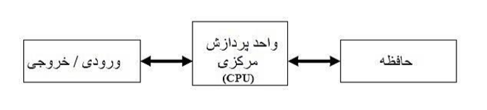
تعریف کامپیوتر
کامپیوترهای اولیه بعد از اختراع ترانزیستور ساخته شدند
کامپیوترها برای انجام محاسبات پیچیده با سرعت بالا

Slide 7
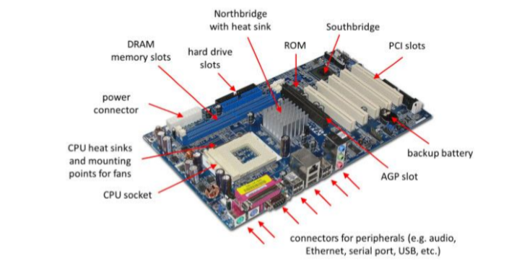
تعریف میکروکامپیوتر
طرز کار یک میکروکامپیوتر

Slide 8
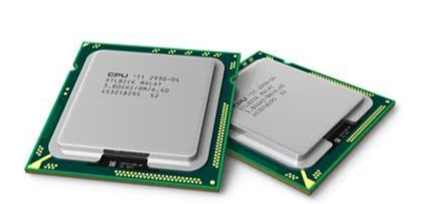
تعریف میکروپروسسور CPU
مخفف عبارت central processor unit
وظایف آن به شرح زیر است :
1- انجام محاسبات ریاضی ، منطقی و بیتی
2- انجام دادن دستورالعمل ها ( حلقه های شرطی و...) 3- ارتباط با حافظه
4- کنترل تجهیزات جانبی
5- پاسخ دادن به وقفه ها

Slide 9
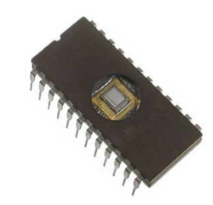
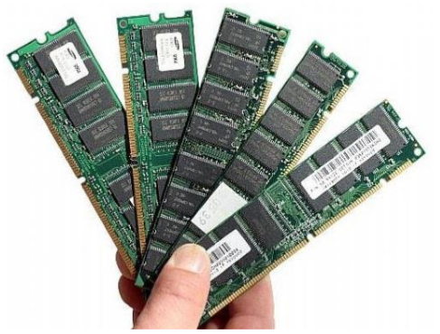
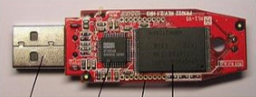
انواع حافظه میکرو
1- تعریف حافظه ROM و انواع آن
2- تعریف حافظه RAMو انواع آن
3- تعریف حافظه FLASH
نکته : برنامه نوشته شده در محیط برنامه میکرو در حافظه FLASH ذخیره می شود.

Slide 10
تعریف BUS
به معنای گذرگاه می باشد و وظیفه انتقال سیگنال دیجیتال را برعهده دارد
در هر میکرو 3 نوع گذرگاه داریم :
1- گذرگاه داده Data BUS
2- گذرگاه آدرس Address Bus
3- گذرگاه کنترل Control Bus

Slide 11
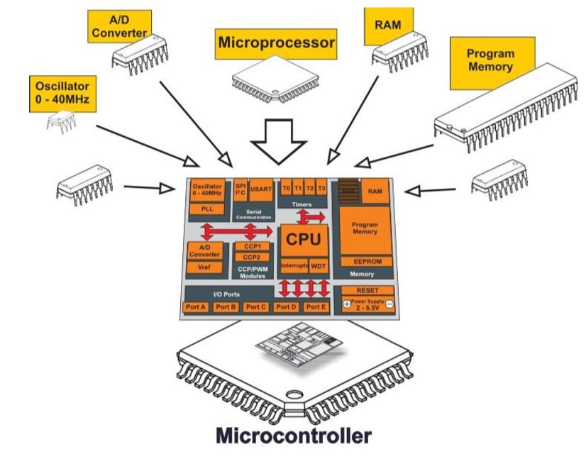
تعریف میکروکنترلر
هنگامی که قطعات سازنده یک میکروکامپیوتر در یک تراشه و در کنار هم قرار گیرند ، یک میکروکنترلر به وجود می آید

Slide 12
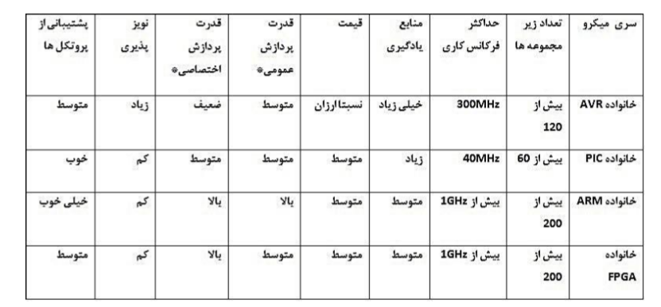
انواع میکروکنترلرها
1- خانواده AVR :ساخت شرکت ATMEL
2- خانواده PIC : ساخت شرکت MicroChip
3- خانواده ARM : ساخت شرکت های ARM ... وSTM ،NXP ،ATMEL
4- خانواده FPGA : ساخت شرکت های Xilinx و Altera
هر یک از خانواده های فوق دارای زیرمجموعه های بسیاری می باشد اما به صورت کلی میتوان آنها را به صورت جدول زیر مقایسه نمود :

